Slide 1
Искусство фоторепортажа

Slide 2
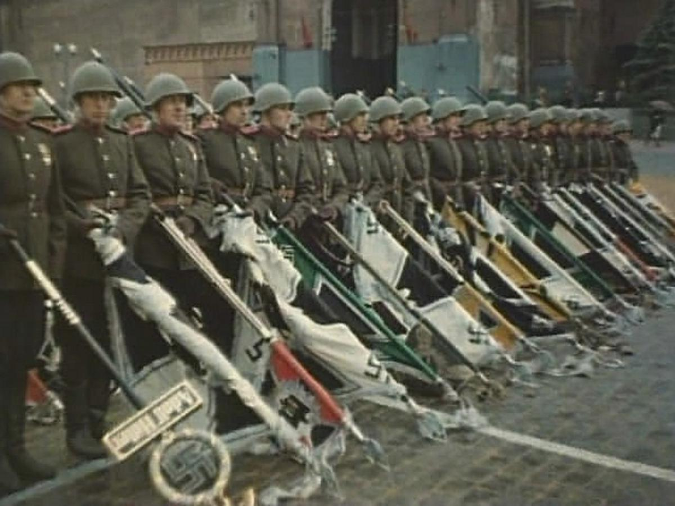
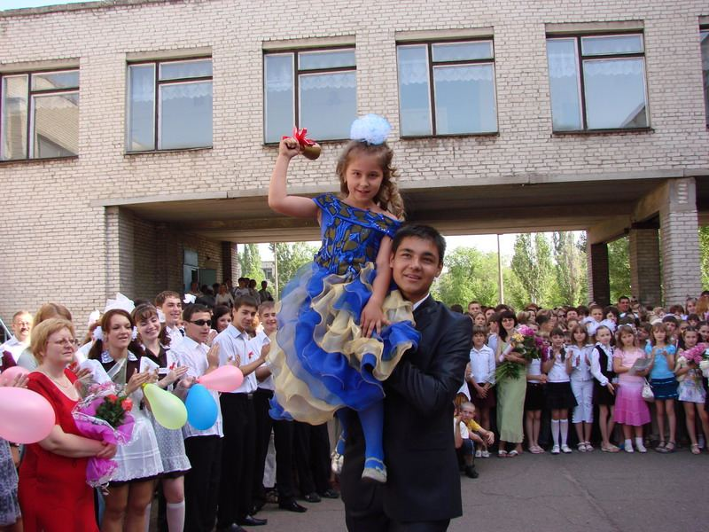
Репортажный снимок, сделанный на месте события, сохраняет
его навсегда в нашей памяти, а каждого из нас превращает в свидетеля истории.

Slide 3
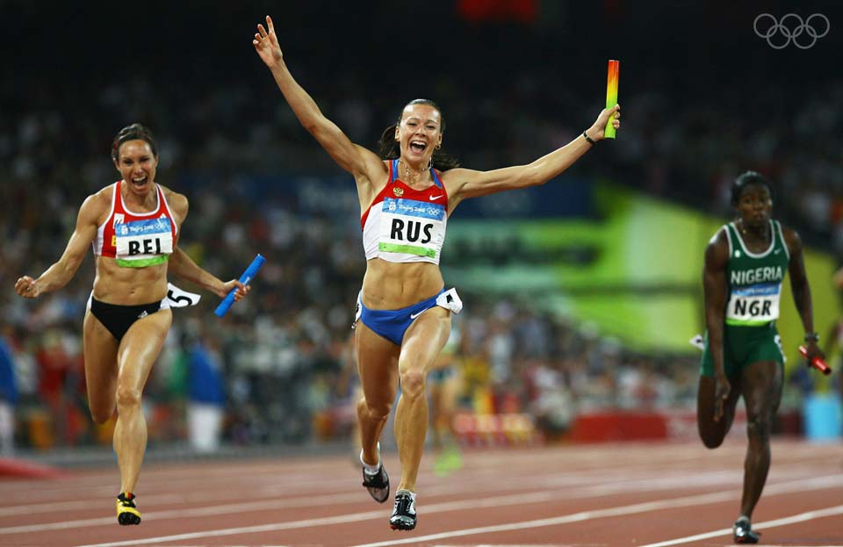
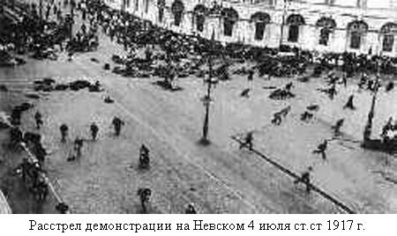
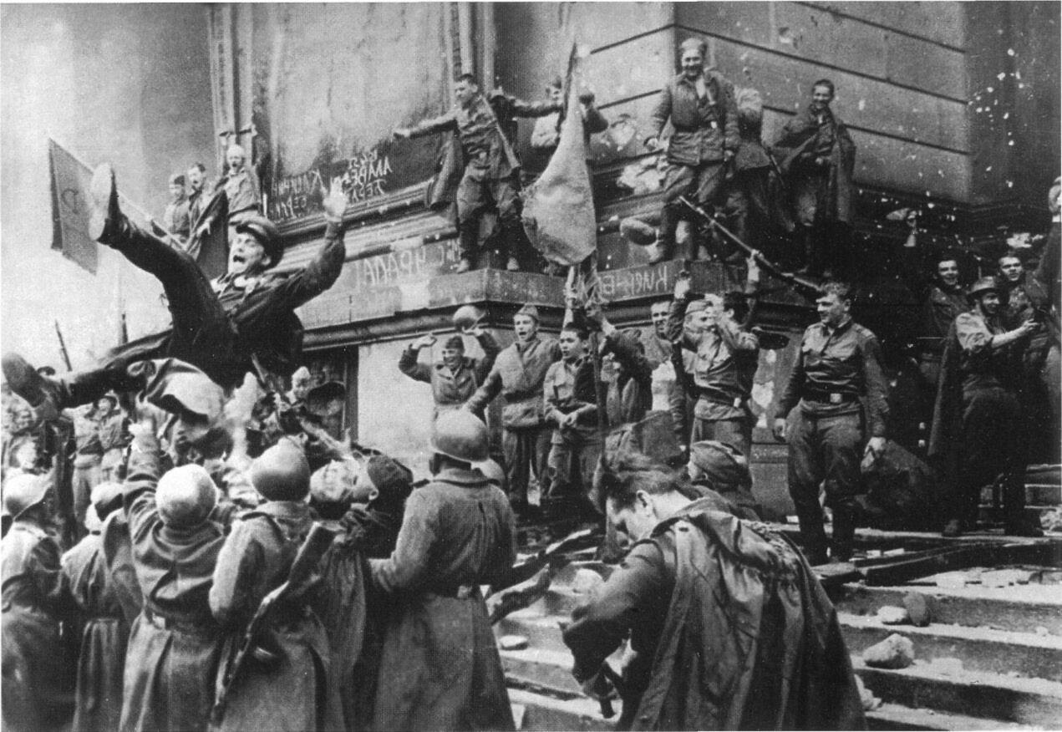
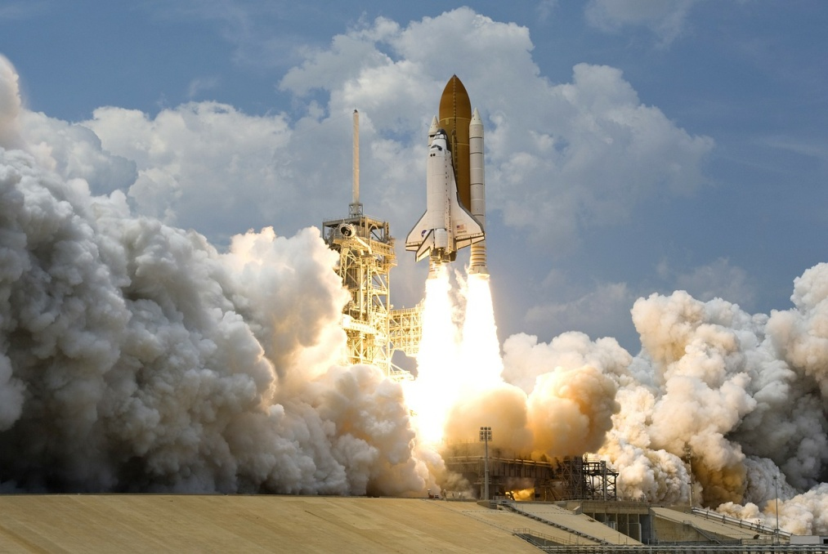
Репортажная съёмка – это события любой значимости.
От обыденного до исторического. По репортажным фотографиям судят о том, что и как было.

Slide 4
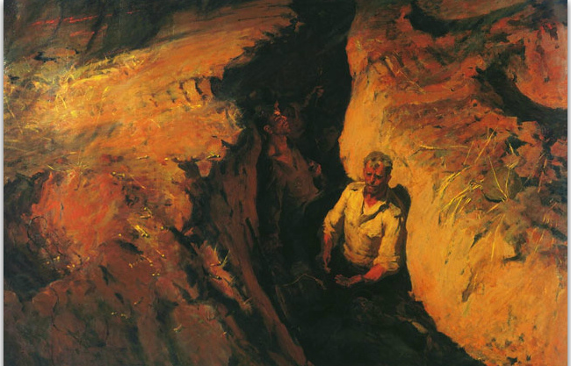
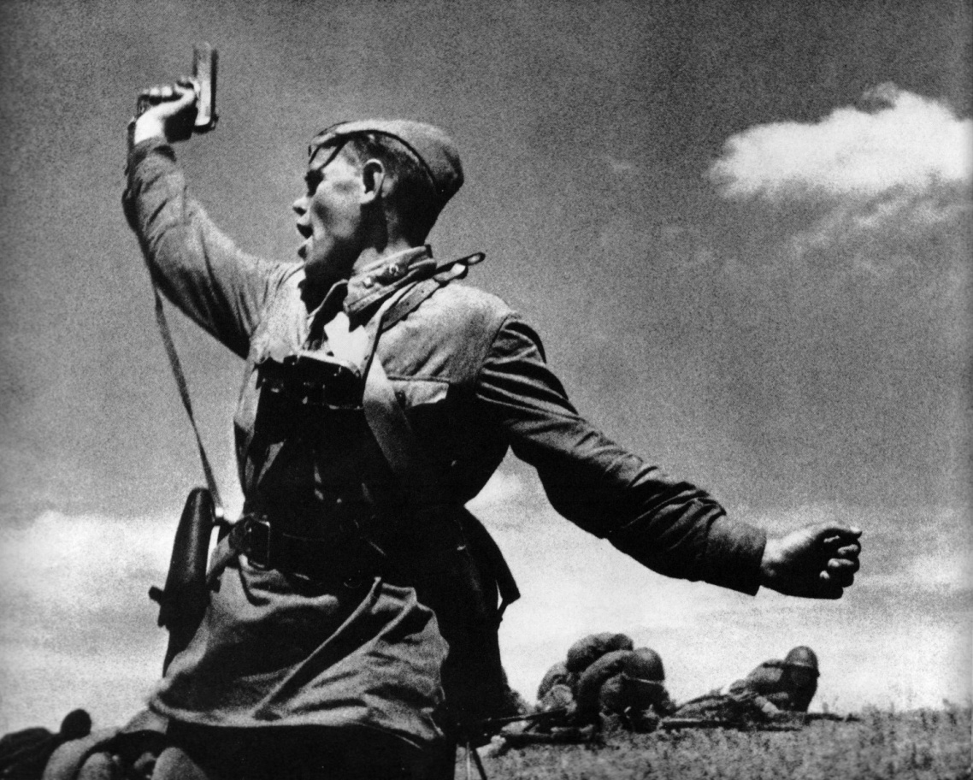
Земля опаленная. Б. Неменский

Slide 5
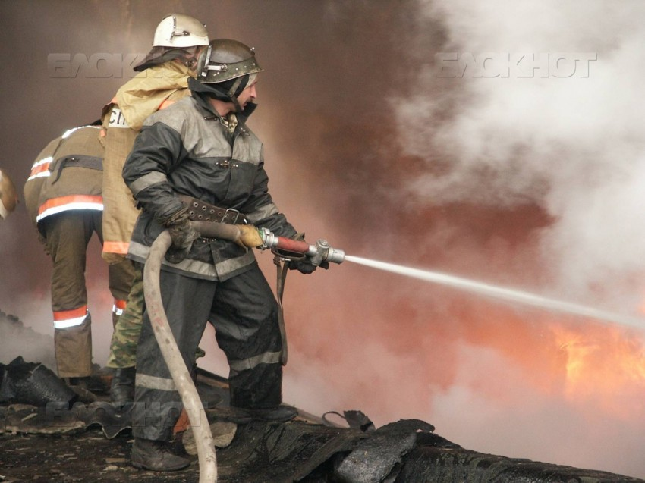
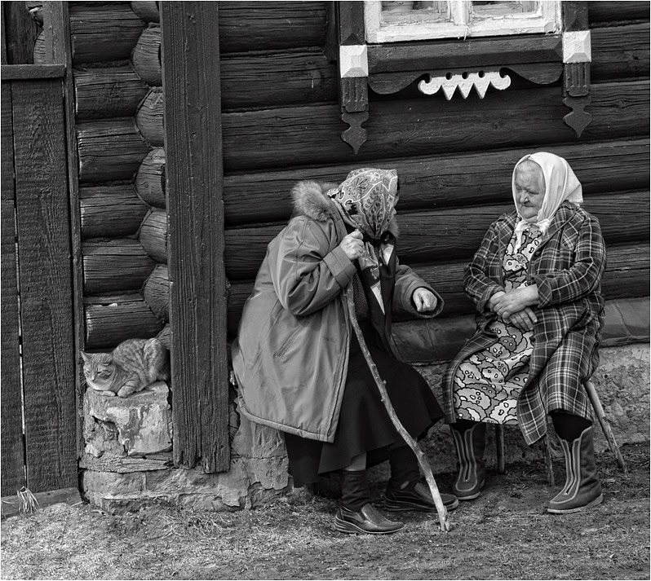
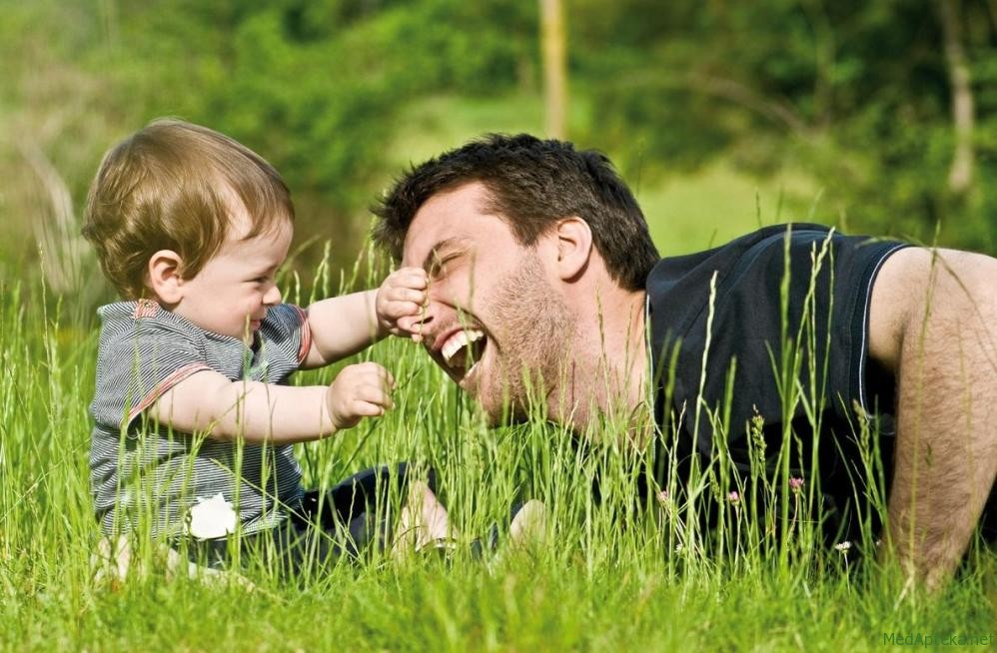
Свойство фотографии – укрупнять снятое.
фотоглаз преображает снятое.
Он смыслово укрупняет запечатленное
и придает ему образную выразительность.

Slide 6
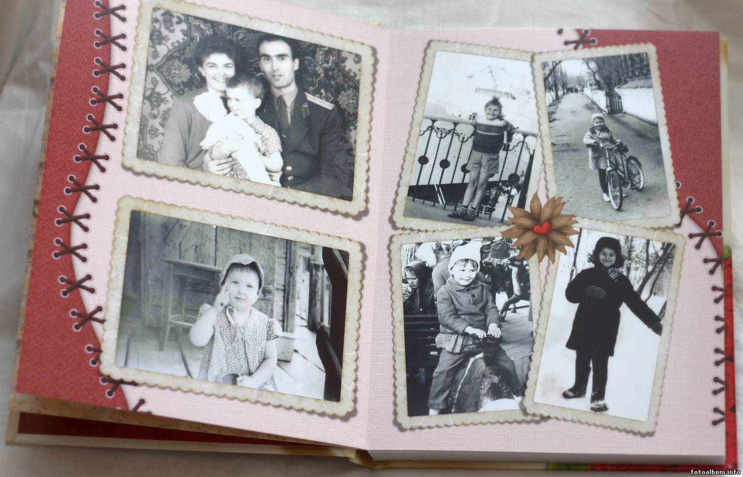
Семейный фотоальбом.

